Slide 1
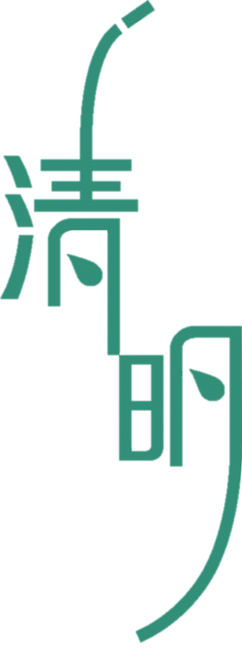
扫墓
踏青
缅怀

Slide 2
清明 时令
清明节的由来
清明节的民俗
清明节的食物
清明节的诗歌

Slide 3
壹
清明节的由来

Slide 4
清明 时令
添加标题
在此录入您的描述说明。在此录入上述图表的综合描述说明，在此录入上述图表的综合描述说明，在此录入上述图表的综合描述说明，在此录入.
在此录入您的描述说明。在此录入上述图表的综合描述说明，在此录入上述图表的综合描述说明，在此录入上述图表的综合描述说明，在此录入.
清 明 时 节 雨 纷 纷 路 上 行 人 欲 断 魂

Slide 5
清明 时令
标题一
标题二
标题三
在此录入您的描述说明。在此录入上述图表的综合描述说明，在此录入上述图表的综合描述说明，在此录入上述图表的综合描述说明，在此录入.
在此录入您的描述说明。在此录入上述图表的综合描述说明，在此录入上述图表的综合描述说明，在此录入上述图表的综合描述说明，在此录入.
在此录入您的描述说明。在此录入上述图表的综合描述说明，在此录入上述图表的综合描述说明，在此录入上述图表的综合描述说明，在此录入.
清 明 时 节 雨 纷 纷 路 上 行 人 欲 断 魂

Slide 6
清明 时令
在此录入您的描述说明。在此录入上述图表的综合描述说明，在此录入上述图表的综合描述说明.
在此录入您的描述说明。在此录入上述图表的综合描述说明，在此录入上述图表的综合描述说明.
在此录入您的描述说明。在此录入上述图表的综合描述说明，在此录入上述图表的综合描述说明.
清 明 时 节 雨 纷 纷 路 上 行 人 欲 断 魂

Slide 7
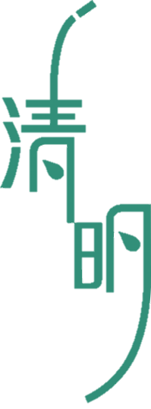
清明 时令
清明节又叫踏青节，在仲春与暮春之交，也就是冬至后的第108天。是中国传统节日，也是最重要的祭祀节日之一，是祭祖和扫墓的日子。中华民族传统的清明节大约始于周代，距今已有二千五百多年的历史。

Slide 8
清明 时令
《历书》：“春分后十五日，斗指丁，为清明，时万物皆洁齐而清明，盖时当气清景明，万物皆显，因此得名。”清明一到，气温升高，正是春耕的大好时节，故有“清明前后，种瓜点豆”之说。
清明节又叫踏青节，在仲春与暮春之交，也就是冬至后的第108天。是中国传统节日，也是最重要的祭祀节日之一，是祭祖和扫墓的日子。中华民族传统的清明节大约始于周代，距今已有二千五百多年的历史。
《历书》：“春分后十五日，斗指丁，为清明，时万物皆洁齐而清明，盖时当气清景明，万物皆显，因此得名。”清明一到，气温升高，正是春耕的大好时节，故有“清明前后，种瓜点豆”之说。

Slide 9
清明 时令
清明节又叫踏青节，在仲春与暮春之交，也就是冬至后的第108天。是中国传统节日，也是最重要的祭祀节日之一，是祭祖和扫墓的日子。中华民族传统的清明节大约始于周代，距今已有二千五百多年的历史。
添加标题
《历书》：“春分后十五日，斗指丁，为清明，时万物皆洁齐而清明，盖时当气清景明，万物皆显，因此得名。”清明一到，气温升高，正是春耕的大好时节，故有“清明前后，种瓜点豆”之说。

Slide 10
贰
清明节的民俗

Slide 11
清明 时令
请输入标题
请输入标题
请输入标题
清明节又叫踏青节，在仲春与暮春之交，也就是冬至后的第108天。是中国传统节日，也是最重要的祭祀节日之一，是祭祖和扫墓的日子。中华民族传统的清明节大约始于周代，距今已有二千五百多年的历史。

Slide 12
清明 时令
《历书》：“春分后十五日，斗指丁，为清明，时万物皆洁齐而清明，盖时当气清景明，万物皆显，因此得名。”清明一到，气温升高，正是春耕的大好时节，故有“清明前后，种瓜点豆”之说。
清明节又叫踏青节，在仲春与暮春之交，也就是冬至后的第108天。是中国传统节日，也是最重要的祭祀节日之一，是祭祖和扫墓的日子。中华民族传统的清明节大约始于周代，距今已有二千五百多年的历史。

Slide 13
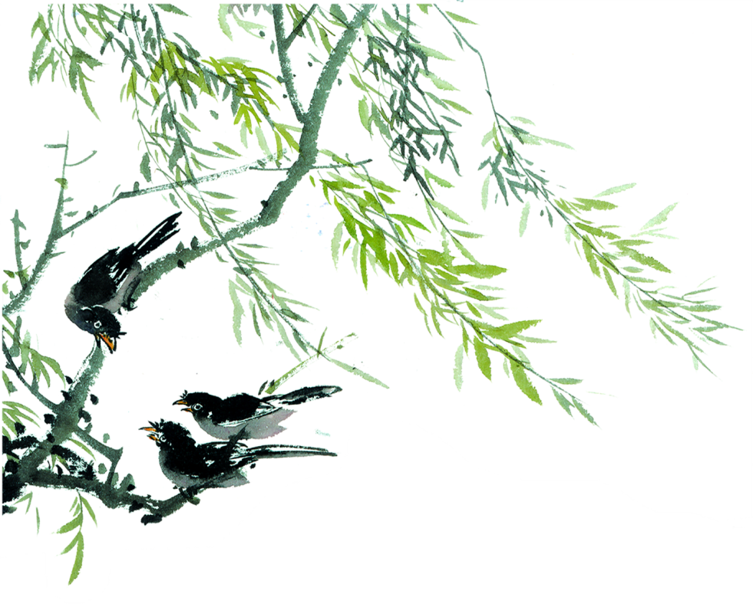
清明 时令
清明节又叫踏青节，在仲春与暮春之交，也就是冬至后的第108天。是中国传统节日，也是最重要的祭祀节日之一，是祭祖和扫墓的日子。中华民族传统的清明节大约始于周代，距今已有二千五百多年的历史。
《历书》：“春分后十五日，斗指丁，为清明，时万物皆洁齐而清明，盖时当气清景明，万物皆显，因此得名。”清明一到，气温升高，正是春耕的大好时节，故有“清明前后，种瓜点豆”之说。

Slide 14
叁
清明节的食物

Slide 15
清明 时令
清明节又叫踏青节，在仲春与暮春之交，也就是冬至后的第108天。是中国传统节日，也是最重要的祭祀节日之一，是祭祖和扫墓的日子。中华民族传统的清明节大约始于周代，距今已有二千五百多年的历史。
清明节又叫踏青节，在仲春与暮春之交，也就是冬至后的第108天。是中国传统节日，也是最重要的祭祀节日之一，是祭祖和扫墓的日子。中华民族传统的清明节大约始于周代，距今已有二千五百多年的历史。
清明节又叫踏青节，在仲春与暮春之交，也就是冬至后的第108天。是中国传统节日，也是最重要的祭祀节日之一，是祭祖和扫墓的日子。中华民族传统的清明节大约始于周代，距今已有二千五百多年的历史。

Slide 16
清明 时令
清明节又叫踏青节，在仲春与暮春之交，也就是冬至后的第108天。是中国传统节日，也是最重要的祭祀节日之一，是祭祖和扫墓的日子。中华民族传统的清明节大约始于周代，距今已有二千五百多年的历史。
清 明

Slide 17
清明 时令
清明节又叫踏青节，在仲春与暮春之交，也就是冬至后的第108天。是中国传统节日，也是最重要的祭祀节日之一，是祭祖和扫墓的日子。中华民族传统的清明节大约始于周代，距今已有二千五百多年的历史。
清明节又叫踏青节，在仲春与暮春之交，也就是冬至后的第108天。是中国传统节日，也是最重要的祭祀节日之一，是祭祖和扫墓的日子。中华民族传统的清明节大约始于周代，距今已有二千五百多年的历史。
清明节又叫踏青节，在仲春与暮春之交，也就是冬至后的第108天。是中国传统节日，也是最重要的祭祀节日之一，是祭祖和扫墓的日子。中华民族传统的清明节大约始于周代，距今已有二千五百多年的历史。

Slide 18
清明 时令
清明节又叫踏青节，在仲春与暮春之交，也就是冬至后的第108天。是中国传统节日，也是最重要的祭祀节日之一，是祭祖和扫墓的日子。中华民族传统的清明节大约始于周代，距今已有二千五百多年的历史。
添加标题
《历书》：“春分后十五日，斗指丁，为清明，时万物皆洁齐而清明，盖时当气清景明，万物皆显，因此得名。”清明一到，气温升高，正是春耕的大好时节，故有“清明前后，种瓜点豆”之说。

Slide 19
清明 时令
添加标题
《历书》：“春分后十五日，斗指丁，为清明，时万物皆洁齐而清明，盖时当气清景明，万物皆显，因此得名。”清明一到，气温升高，正是春耕的大好时节，故有“清明前后，种瓜点豆”之说。
清明节又叫踏青节，在仲春与暮春之交，也就是冬至后的第108天。是中国传统节日，也是最重要的祭祀节日之一，是祭祖和扫墓的日子。中华民族传统的清明节大约始于周代，距今已有二千五百多年的历史。

Slide 20
肆
清明节的诗歌

Slide 21
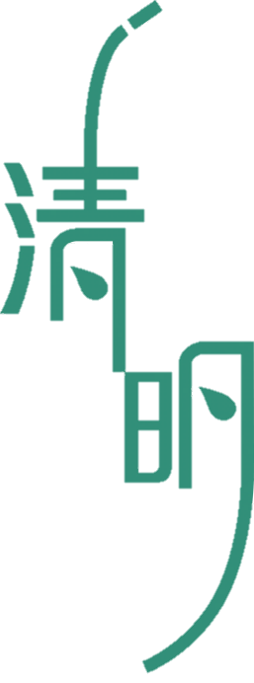
清明 时令
添加标题
《历书》：“春分后十五日，斗指丁，为清明，时万物皆洁齐而清明，盖时当气清景明，万物皆显，因此得名。”清明一到，气温升高，正是春耕的大好时节，故有“清明前后，种瓜点豆”之说。
添加标题
《历书》：“春分后十五日，斗指丁，为清明，时万物皆洁齐而清明，盖时当气清景明，万物皆显，因此得名。”清明一到，气温升高，正是春耕的大好时节，故有“清明前后，种瓜点豆”之说。

Slide 22
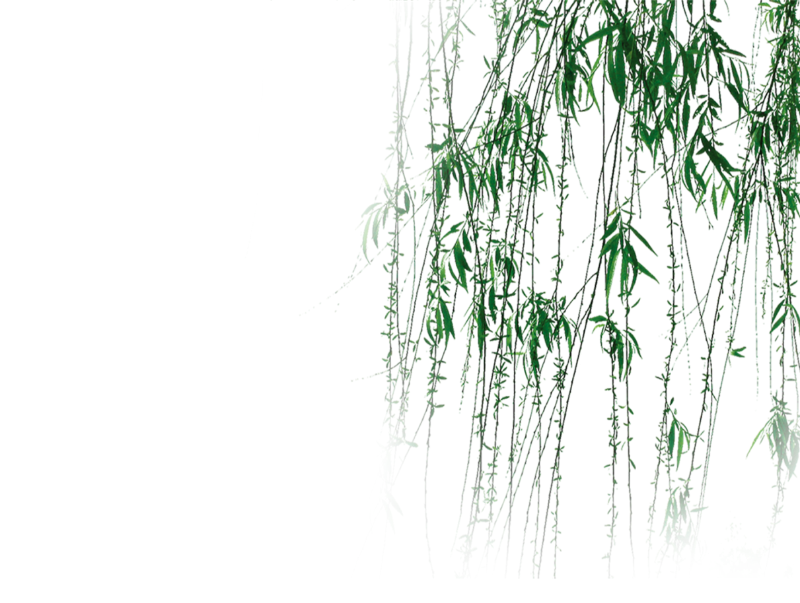
清明 时令
《历书》：“春分后十五日，斗指丁，为清明，时万物皆洁齐而清明，盖时当气清景明，万物皆显，因此得名。”清明一到，气温升高，正是春耕的大好时节，故有“清明前后，种瓜点豆”之说。
清明节又叫踏青节，在仲春与暮春之交，也就是冬至后的第108天。是中国传统节日，也是最重要的祭祀节日之一，是祭祖和扫墓的日子。中华民族传统的清明节大约始于周代，距今已有二千五百多年的历史。
《历书》：“春分后十五日，斗指丁，为清明，时万物皆洁齐而清明，盖时当气清景明，万物皆显，因此得名。”清明一到，气温升高，正是春耕的大好时节，故有“清明前后，种瓜点豆”之说。

Slide 23
清明 时令
清明节又叫踏青节，在仲春与暮春之交，也就是冬至后的第108天。是中国传统节日，也是最重要的祭祀节日之一，是祭祖和扫墓的日子。中华民族传统的清明节大约始于周代，距今已有二千五百多年的历史。清明节又叫踏青节，在仲春与暮春之交，也就是冬至后的第108天。是中国传统节日，也是最重要的祭祀节日之一，是祭祖和扫墓的日子。中华民族传统的清明节大约始于周代，距今已有二千五百多年的历史。

Slide 24
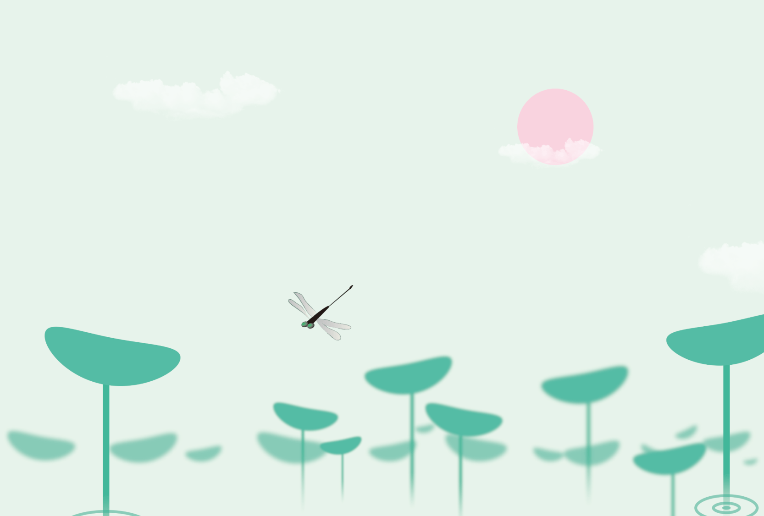
感 谢 观 看

